Slide 1
QUẢN TRỊ BÁN LẺ
Người biên soạn:
TS. Lê Thị Phương Thanh

Slide 2
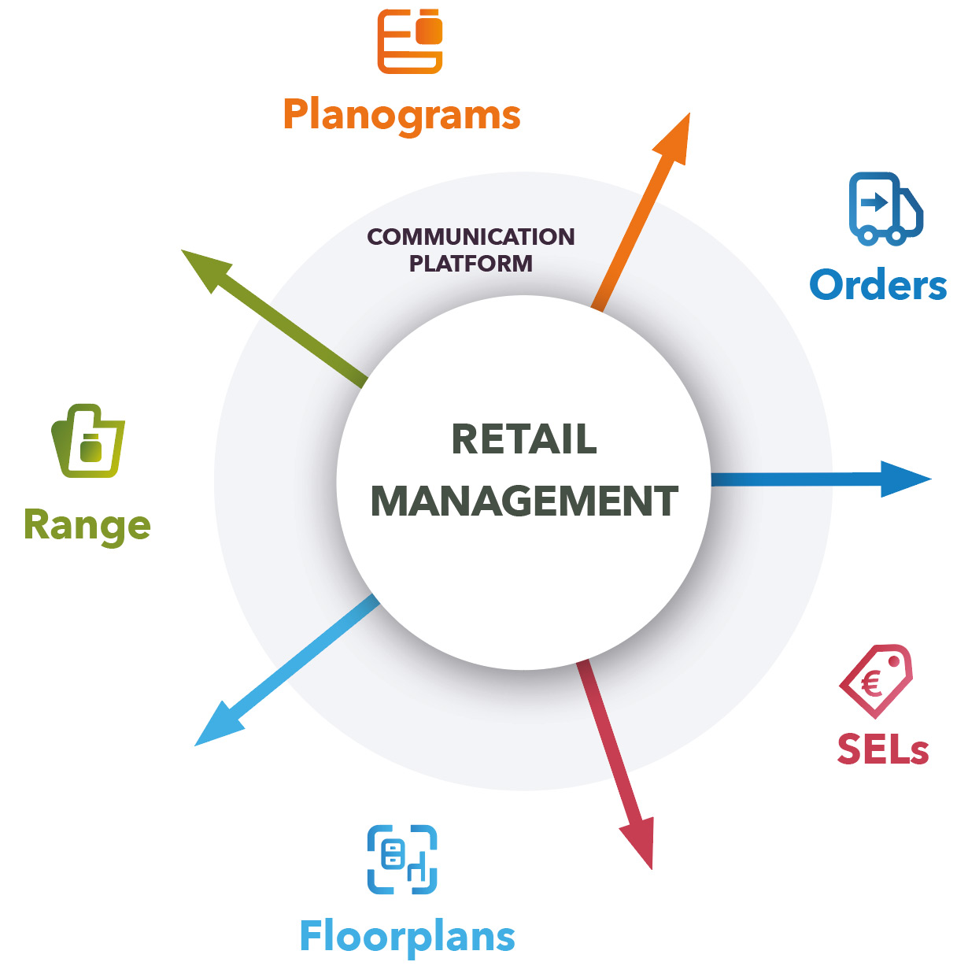
TÀI LIỆU GIẢNG DẠY HỌC PHẦN QUẢN TRỊ BÁN LẺ
TRƯỜNG ĐẠI HỌC KINH TẾ _ ĐẠI HỌC HUẾ
Bộ môn Thương mại và kinh qoanh quốc tế

Slide 3
Mục tiêu học phần
Sau khi học xong học phần, sinh viên có thể:
Tóm lược và lý giải được vai trò và chức năng của bán lẻ trong hệ thống phân phối; các hình thức và kiểu nhà bán lẻ cũng như các xu hướng bán lẻ
Diễn giải và phân tích được những quyết định quản trị của nhà bán lẻ và chiến lược kinh doanh của nhà bán lẻ.
Phân tích và xem xét các căn cứ để xây dựng chiến lược marketing của nhà bán lẻ
Phân tích đánh giá tình huống và đề xuất phương án Marketing phù hợp với tình huống doanh nghiệp bán lẻ

Slide 4
Cấu trúc học phần
Chương 1: Tổng quan về bán lẻ
Chương 2: Chiến lược kinh doanh của DN bán lẻti
Chương 4: Quyết định về danh mục sản phẩm và giá bán
Chương 5: Tổ chức không gian bán hàng và dịch vụ khách hàng
Chương 3: Quyết định địa điểm và loại hình của hàng bán lẻ

Slide 5
Phương pháp
Giảng viên trình bày vấn đề một cách khái quát, cung cấp khung lý thuyết.
Sinh viên đọc trước tài liệu và tham gia thảo luận các vấn đề mà giảng viên đề ra trong các buổi học lý thuyết và trình bày kết quả nghiên cứu trong các buổi thảo luận.
Sinh viên có thể trao đổi với giảng viên trực tiếp tại lớp hoặc qua email. Chỉ nên liên lạc qua điện thoại khi thực sự cần thiết.
Email của giảng viên: …
Điện thoại: …

Slide 6
Nhiệm vụ của sinh viên
Tham gia vào các buổi học: Dự giờ và thảo luận 70%
Sinh viên tự đọc tài liệu là chủ yếu; việc đọc trước tài liệu là cần thiết để có thể tham gia thảo luận trên lớp.
Sinh viên nghiên cứu, trao đổi, chuẩn bị và thảo luận bài tập tình huống, trình bày kết quả dưới sự hướng dẫn của giảng viên
Tham gia kiểm tra và thi theo lịch

Slide 7
Đánh giá sinh viên
Thang điểm 10, cấu thành bởi:
Điểm chuyên cần: Đánh giá dựa trên mức độ tham gia vào lớp học, bao gồm cả điểm danh và phát biểu. 10%.
Kiểm tra và thảo luận nhóm theo tuần (nếu có). 20%
Bài tập nhóm: Dựa trên báo cáo chung nhóm vào hai tuần cuối cùng của kỳ học. 20%
Điểm thi: Dạng bài thi sẽ bao gồm cả câu hỏi luận ngắn và bài tập tình huống phân tích nội dung và ý nghĩa cũng như cách thức và điều kiện ứng dụng thực tế. 50%

Slide 8
Yêu cầu với sinh viên
Đi học đúng giờ
Không làm việc riêng trong lớp
Không làm ảnh hưởng tới người khác trong lớp
Tham gia học và làm bài tập nhóm đầy đủ
Trả lời các câu hỏi và thảo luận trên lớp
Phân nhóm
Làm bài tập nhóm: Mỗi nhóm từ 5 - 7 sinh viên. Đăng ký nhóm ngay trong buổi đầu tiên.
Trực nhật, chuẩn bị máy móc thiết bị sẵn sàng khi GVGD vào lớp, phấn và khăn lau bảng

Slide 9
Tài liệu học tập
Bài giảng của giảng viên
Michael Levy and Barton A.Weitz, Retailing management, McGraw-Hill Education, 9e, 2014.
Joachim Zentes, Dirk Morschett, Hanna Schramm-Klein, Strategic Retail Management - Text and International Cases, 3e, Springer Gabler, 2017
Các bài viết trên báo và tạp chí có liên quan

Slide 10
Chương 1: Tổng quan về BÁN LẺ
Kinh doanh bán lẻ
Các hình thức bán lẻ và các kiểu nhà bản lẻ
Các xu hướng của ngành bán lẻ
Quản trị bán lẻ
Tài liệu đọc: Michael Levy and Barton A. Weitz, “Retailing managerment”, McGraw-Hill Education, lần xuất bản thứ 9, năm 2013, Phần 1.

Slide 11
Chương 2: CHIẾN LƯỢC KINH DOANH CỦA DOANH NGHIỆP BÁN LẺ
Chiến lược kinh doanh của doanh nghiệp bán lẻ
Một số vấn đề chung của doanh nghiệp bán lẻ
Tài liệu đọc: Michael Levy and Barton A.Weitz, “Retailing managerment”, McGraw-Hill Education, lần xuất bản thứ 9, năm 2013, Phần 1, 2, 3.

Slide 12
Chương 3: QUYẾT ĐỊNH ĐỊA ĐIỂM VÀ LOẠI HÌNH CỬA HÀNG BÁN LẺ
Quyết định về địa điểm bán lẻChính sách giá
Quyết định về loại hình cửa hàng bán lẻChính sách truyền thông
Tài liệu đọc: Michael Levy and Barton A. Weitz, “Retailing managerment”, McGraw-Hill Education, lần xuất bản thứ 9, năm 2013, Phần 3 và 4.

Slide 13
Chương 4: QUYẾT ĐỊNH VỀ DANH MỤC SẢN PHẨM VÀ GIÁ BÁN
Quyết định danh mục hàng hoá của doanh nghiệp bán lẻ
Định giá trong bán lẻ
Tài liệu đọc: Michael Levy and Barton A. Weitz, “Retailing managerment”, McGraw-Hill Education, lần xuất bản thứ 9, năm 2013, Phần 3 và 4.

Slide 14
Chương 5: TỔ CHỨC KHÔNG GIAN BÁN HÀNG VÀ DỊCH VỤ KHÁCH HÀNG
Thiết kế, trang trí cửa hàng và trưng bày hàng hóa
Dịch vụ khách hàng của cửa hàng bán lẻ
Tài liệu đọc: Michael Levy and Barton A. Weitz, “Retailing managerment”, McGraw-Hill Education, lần xuất bản thứ 9, năm 2013, Phần 3 và 4.

Slide 15
CHƯƠNG 1
TỔNG QUAN VỀ BÁN LẺ

Slide 16
NỘI DUNG CHƯƠNG
Kinh doanh bán lẻ
Bán lẻ và vai trò, chức năng của bán lẻ trong hệ thống PP
Kinh doanh bán lẻ và ý nghĩa kinh tế của kinh doanh bán lẻ
Các hình thức bán lẻ và các kiểu nhà bán lẻ
Phân loại các kiểu nhà bán lẻ
Đặc điểm của một số kiểu nhà bán lẻ điển hình tại Việt Nam
Xu hướng của ngành bán lẻ
Một số học thuyết về sự thay đổi của ngành bán lẻ
Các xu hướng phát triển của ngành bán lẻ
Quản trị bán lẻ
Những quyết định quản trị của người bán lẻ
Phạm vi công việc quản trị marketing của người bán lẻ

Slide 17
Quan niệm về bán lẻ và nhà bán lẻ
Bán lẻ: là tập hợp các hoạt động kinh doanh làm gia tăng giá trị cho sản phẩm/dịch vụ để bán cho người tiêu dùng cuối cùng.
Người bán lẻ: là người bán lẻ sản phẩm/ dịch vụ và các hoạt động làm gia tăng giá trị cho chúng đến người tiêu dùng cuối cùng:
Bao gồm tất cả các hình thức bán lẻ (qua cửa hàng, không qua cửa hàng, kết hợp).
Bao gồm tất cả các loại hình nhà bán lẻ phân theo hình thức sở hữu (tự chủ và tự kinh doanh, trực thuộc nhà sản xuất để trưng bày và/hoặc bán sản phẩm…)
Bao gồm cả người cung ứng các sản phẩm hoặc giao dịch dịch vụ lẻ/đơn chiếc (như dịch vụ cắt tóc), cửa hàng đa mặt hàng, cửa hàng theo chuỗi…

Slide 18
Vai trò của nhà bán lẻ trong kênh phân phối của DN
Là mắt xích quan trọng trong kênh phân phối - “kênh liên kết” giữa DN và KH:
Đưa sản phẩm đến được với KH, hiện thực hóa quá trình trao đổi giữa NSX và NTD
Giúp DN tìm hiểu và giải quyết nhu cầu của KH
Truyền tải các nỗ lực marketing của DN đến thị trường - KH
Quyết định mức giá cuối cùng mà khách hàng phải chi trả để có được quyền sở hữu/ sử dụng sản phẩm
Có ảnh hưởng đến khả năng hiện thực hoá các quyết định marketing
Có ý nghĩa quan trọng đối với khả năng và mức độ điều khiển thị trường của DN

Slide 19
Đặc điểm của bán lẻ
Đối tượng tác động: người tiêu dùng cuối cùng, với nhu cầu mua hàng đa dạng, phức tạp và thường xuyên biến động; quy mô giao dịch không lớn nhưng với tần suất cao.
Phạm vi không gian thị trường: không rộng, nhưng số lượng các mối giao dịch lớn và tính ổn định không cao.
Có sự tham gia trực tiếp của khách hàng và chịu ảnh hưởng lớn bởi sự tham gia này.
Tỷ trọng sử dụng “lao động sống” cao

Slide 20
Ý nghĩa kinh tế của ngành kinh doanh bán lẻ
Liên kết cuối cùng và quan trọng nhất trong chuỗi sản xuất hàng hoá, liên kết những người sản xuất với người tiêu dùng;
Là ngành đóng góp rất cao vào nền kinh tế quốc dân (thuế, lao động…); đồng thời là ngành thúc đẩy các ngành sản xuất phát triển.
Điểm thu thuế cho nhà nước

Slide 21
Phân loại nhà bán lẻ
Theo nhóm sản phẩm:
Bán lẻ hàng hoá
Bán lẻ dịch vụ
Theo quyền sở hữu và loại hình:
Nhà bán lẻ độc lập
Chuỗi/mạng bán lẻ
Cửa hàng nhượng quyền
Nhà bán lẻ thuộc NSX (đại lý, cửa hàng đại diện)
Cửa hàng hợp tác với khách hàng
Theo mức độ liên kết dọc (với NSX, NBB):
Nhà bán lẻ có liên kết dọc theo hợp đồng
Thuộc VMS tập đoàn
VMS được quản lý

Slide 22
Phân loại nhà bán lẻ (tt)
Theo hình thức pháp lý của tổ chức:
Công ty TNHH
Công ty cổ phần
Hợp tác xã
Cửa hàng tự doanh…
Theo phương thức tiếp xúc với khách hàng:
Trực tiếp:
Tại cửa hàng
Tại nhà/địa điểm của KH…
Gián tiếp:
Máy bán hàng tự động;
Bán hàng qua mạng Internet: email, mạng xã hội;
Bán hàng qua thư, điện thoại…

Slide 23
Phân loại nhà bán lẻ (tt)
Phân loại theo cấp độ kênh phân phối và chức năng của nhà bán lẻ:
NBL thuộc kênh 0 cấp (thực hiện đầy đủ chức năng kênh)
NBL thuộc kênh 1 cấp (có thể thực hiện chức năng bán buôn)
NBL trong kênh 2 cấp và kênh 2 cấp (chuyên môn hoá chức năng bán lẻ)
Theo mức độ cung cấp dịch vụ cho khách hàng:
Cửa hàng tự chọn
Cửa hàng tự phục vụ
Cửa hàng dịch vụ một phần
Cửa hàng dịch vụ đầy đủ

Slide 24
Phân loại nhà bán lẻ (tt)
Theo địa điểm:
Theo tuyến giao thông
Trong khu dân cư
Trong trung tâm thương mại và các khu mua sắm
Trong chợ truyền thống…
Theo quy mô (diện tích):
Siêu thị
Đại siêu thị
Cửa hàng tiện dụng…

Slide 25
Phân loại nhà bán lẻ (tt)
Theo số lượng mặt hàng và loại mặt hàng:
Cửa hàng chuyên doanh
Cửa hàng tạp hoá
Cửa hàng tổng hợp
Cửa hàng hạ giá và chiết khấu
Cửa hàng dịch vụ
Các kiểu khác:
Cửa hàng chợ truyền thống (dân sinh)
Bán hàng di động
Đặt hàng tự động
Hội chợ bán lẻ (đồ cũ, đồ mới)
Câu lạc bộ thương mại
Bán hàng đa cấp…

Slide 26
Xu hướng của bán lẻ
Phân mảnh thị trường bán lẻ
Các kiểu bán lẻ mới:
Bán lẻ không qua cửa hàng
Cửa hàng chuyên biệt và dịch vụ cao
Quốc tế hoá hoạt động bán lẻ
Các xu hướng phát triển khác:
Sát nhập và mua lại
Thay đổi số lượng cửa hàng bán lẻ

Slide 27
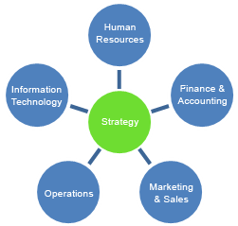
Quyết định quản trị của nhà bAán lẻ

Slide 28
Quản trị marketing của nhà bán lẻ
Lựa chọn chiến lược marketing của nhà bán lẻ:
Thị trường mục tiêu và chiến lược thị trường mục tiêu
Định vị và xây dựng thương hiệu của nhà bán lẻ
Các công cụ và quyết định marketing mix:
Địa điểm và loại hình cửa hàng
Danh mục sản phẩm và giá bán
Tổ chức không gian bán hàng
Dịch vụ khách hàng
Truyền thông mkt
Quản lý lực lượng bán hàng

Slide 29
CHƯƠNG 2
CHIẾN LƯỢC KINH DOANH CỦA DOANH NGHIỆP BÁN LẺ

Slide 30
NỘI DUNG CHƯƠNG
Khái quát về chiến lược kinh doanh
Khái niệm chiến lược kinh doanh
Các cấp chiến lược kinh doanh của DN
Các chiến lược kinh doanh cơ bản
Chiến lược kinh doanh của doanh nghiệp bán lẻ
Quy trình xây dựng chiến lược kinh doanh của nhà bán lẻ
Các chiến lược kinh doanh điển hình của nhà bán lẻ
Kinh doanh bán lẻ quốc tế

Slide 31
Khái quát về chiến lược kinh doanh
Các chiến lược kinh doanh cơ bản: CL tăng trưởng
Các chiến lược hội nhập (Integration):
Hội nhập về phía trước (hội nhập dọc xuôi chiều)
Hội nhập về phía sau (hội nhập dọc ngược chiều)
Liên kết ngang
Các chiến lược tăng cường (Intensive):
Thâm nhập thị trường
Phát triển thị trường
Phát triển sản phẩm

Slide 32
Khái quát về chiến lược kinh doanh
Các chiến lược kinh doanh cơ bản: CL tăng trưởng (tiếp)
Các chiến lược đa dạng hoá (Diversification):
Đa dạng hoá có liên quan
Đa dạng hoá không liên quan
Các chiến lược phòng thủ (Defensive):
Thu hẹp quy mô
Loại bỏ
Thanh lý

Slide 33
Khái quát về chiến lược kinh doanh
Các chiến lược kinh doanh cơ bản: CL cạnh tranh
 |  | Các chiến lược cạnh tranh thông dụng
 |  | Dẫn đầu chi phí (Cost Leadership) | Khác biệt hoá (Differentiation) | Tập trung (Focus)
Quy mô thị trường | Lớn (đại trà) | Low cost leadership Best value leadership | Differentiation
 | Nhỏ (đoạn, ngách) |  | Differentiation | Low cost focus Best value focus

Slide 34
Chiến lược kinh doanh của DN bán lẻ
Quy trình xây dựng chiến lược kinh doanh của doanh nghiệp bán lẻ
Các chiến lược kinh doanh điển hình của nhà bán lẻ
Kinh doanh bán lẻ quốc tế

Slide 35
Quy trình xây dựng CLKD bán lẻ
[1] Phân tích điều kiện và bối cảnh kinh doanh:
Xem xét sứ mệnh (tầm nhìn, tư tưởng cốt lõi) và mục tiêu của DN/tổ chức)
Môi trường bên ngoài, môi trường ngành và nguồn lực kinh doanh (môi trường bên trong)
Các lợi thế cạnh tranh của DN/tổ chức
[2] Xác định các lựa chọn chiến lược và cân nhắc
[3] Quyết định chiến lược kinh doanh và các chiến lược chức năng

Slide 36
Các chiến lược kinh doanh điển hình của NBL
[1] Các chiến lược phát triển sản phẩm (loại hình bán lẻ) – thị trường theo ma trận Ansoff (nhóm chiến lược Tăng cường và Đa dạng hoá)
[2] Các chiến lược theo thuyết Nhất (nhóm chiến lược Cạnh tranh)

Slide 37
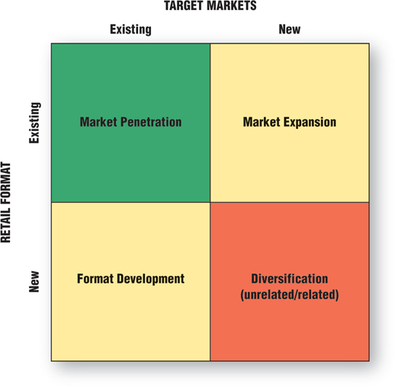
[1] CL phát triển SP-TT theo Ansoff
CL thâm nhập thị trường: thu hút thêm KH từ TTMT hiện tại.
CL mở rộng thị trường: mở rộng sang các TTMT mới vẫn với hình thức cửa hàng hiện tại.
Phát triển sản phẩm – loại hình bán lẻ mới cho cùng TTMT hiện tại.
Đa dạng hoá: giới thiệu loại hình bán lẻ mới tới đoạn TTMT mới.

Slide 38
[2] CL theo thuyết Nhất của McMillan
Tư tưởng: Để tồn tại, cửa hàng bán lẻ cần xác định nhóm KH cụ thể và cung cấp vượt trội/tốt nhất (so với các đối thủ khác) về một khía cạnh quan trọng đối với họ.
Các lựa chọn “Nhất” cho nhà bán lẻ:
Sản phẩm đa dạng nhất
Sản phẩm mới nhất, hợp mode/xu hướng nhất
Rẻ nhất: giá cả thấp nhất
Mua sắm dễ dàng nhất
Thời gian mua sắm nhanh nhất

Slide 39
Quốc tế hoá hoạt động bán lẻ
Là chiến lược trong đó các hãng bán lẻ theo đuổi việc mở rộng phạm vi hoạt động của thương hiệu ra ngoài biên giới một quốc gia.
Các yếu tố quan trọng của chiến lược bán lẻ quốc tế:
Lợi thế cạnh tranh quốc tế bền vững:
Chi phí thấp, hoạt động hiệu quả (có lợi thế kinh tế theo quy mô)
Thương hiệu cá nhân mạnh; Danh tiếng thời trang
Thống trị về dòng sản phẩm
Thích nghi
Văn hoá quốc tế
Nguồn lực tài chính

Slide 40
Quốc tế hoá hoạt động bán lẻ (tt)
Các yếu tố cần xem xét bổ sung khi đánh giá các cơ hội thâm nhập thị trường quốc tế:
Thị trường:
Thị hiếu tiêu dùng của cư dân địa phương
Các yếu tố môi trường:
Sự khuyến khích/hạn chế đầu tư nước ngoài trong lĩnh vực bán lẻ và các ngành hàng
Điều kiện hạ tầng phát triển chuỗi cung ứng quốc tế
Các yếu tố quản trị:
Nhân sự
Chi phí quản lý
Các yếu tố khác

Slide 41
CHƯƠNG 3
QUYẾT ĐỊNH ĐỊA ĐIỂM VÀ LOẠI HÌNH CỬA HÀNG BÁN LẺ

Slide 42
NỘI DUNG CHƯƠNG
Tầm quan trọng của địa điểm và vị trí đối với ngành kinh doanh bán lẻ
Khu vực, địa điểm và vị trí bán lẻ
Quy trình, phương pháp và các căn cứ đánh giá địa điểm và vị trí bán lẻ

Slide 43
Tầm quan trọng của địa điểm đối với kinh doanh bán lẻ
Là một trong những yếu tố đầu tiên và quan trọng nhất quyết định đến sự lựa chọn NBL của NTD; đặc biệt là với các SP tiêu dùng thường ngày.
Là công cụ quan trọng để xây dựng lợi thế cạnh tranh của NBL:
Liên quan đến nhiều yếu tố của quá trình bán lẻ: lượng KH, sức mua, cơ sở hạ tầng, an ninh, dịch vụ hỗ trợ (trông xe…), bầu không khí mua sắm và các yếu tố khác.

Slide 44
Quy trình lựa chọn địa điểm và vị trí bán lẻ
Phân tích dữ liệu khu vực
Lựa chọn khu vực
Phân tích dữ liệu trong khu vực đã chọn
Lựa chọn địa điểm/KVTM
Phân tích dữ liệu cạnh tranh tại các vị trí sẵn có trong địa điểm
Lựa chọn vị trí

Slide 45
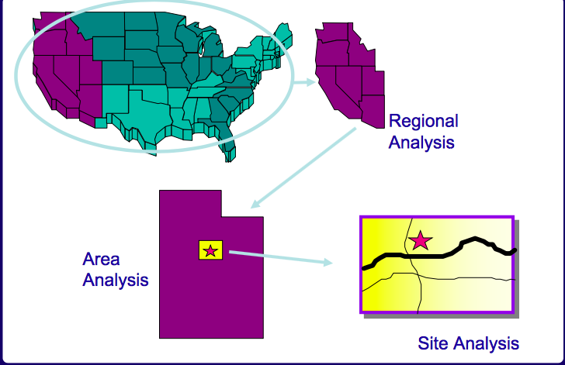
Khu vực, địa điểm và vị trí bán lẻ

Slide 46
Quy trình lựa chọn địa điểm và vị trí bán lẻ
1. Phân tích dữ liệu và lựa chọn khu vực/vùng
Là sự lựa chọn về khu vực/vùng mà doanh nghiệp bán lẻ sẽ đầu tư khi theo đuổi các chiến lược phát triển thị trường hoặc các chiến lược quốc tế hoá.
2. Phân tích và lựa chọn địa điểm (khu vực thương mại)
Địa điểm/khu vực thương mại (trading area) là một khu vực địa lý với quy mô đủ lớn, có chứa các khách hàng (mục tiêu) mà DN hướng tới.

Slide 47
Quy trình lựa chọn địa điểm và vị trí bán lẻ (tt)
3. Phân tích và lựa chọn vị trí bán lẻ
Các vị trí phổ biến:
Trung tâm thương mại
Khu phố trung tâm
Trung tâm vui chơi giải trí
Khu phố buôn bán phụ hoặc lân cận
Khu phố buôn bán chuyên doanh
Tuyến phố giao thông
Khu dân cư
Chợ truyền thống
Cửa hàng riêng biệt
Khác: cửa hàng bên đường cao tốc…,
Là các xem xét và lựa chọn về:
vị trí cụ thể đặt cửa hàng trong khu vực thương mại đã xác định
định dạng cửa hàng cụ thể phù hợp với vị trí đó

Slide 48
Bảng tiêu chí về địa điểm
Yếu tố | Điểm 1-10 | Trọng số 1-5 | Điểm
Mật độ giao thông: Ô tô và người đi bộ
Có thể nhìn thấy được
Khoảng cách tới đối thủ cạnh tranh
Quy hoạch
Đỗ xe (bao gồm bãi đỗ xe không nằm trên đường)
Điều kiện của bất động sản
Khoảng cách tới những nơi có nhiều khách hàng
Mức thu nhập của những người xung quanh
Mật độ dân số
Các tộc người trong dân số địa phương
Yếu tố về tuổi
Hướng phát triển của khu vực
Tiêu chí đang tăng hay giảm giá trị
Tỷ lệ tội phạm/trộm cắp
Nguồn nhân lực đạt yêu cầu
Mức lương
Khoảng cách với nhà cung cấp
Điều kiện và phí thuê địa điểm
Mức độ đầy đủ của các thiết bị, ga, nước
Thuận tiện về giao thông
Tổng số điểm

Slide 49
CHƯƠNG 4
QUẢN TRỊ DANH MỤC SẢN PHẨM VÀ GIÁ BÁN

Slide 50
NỘI DUNG CHƯƠNG
Quyết định danh mục hàng hoá của DN bán lẻ
Khái niệm danh mục hàng hoá của DN bán lẻ
Các quyết định liên quan đến danh mục hàng hoá của DN bán lẻ
Quản lý hoạt động hậu cần và đảm bảo nguồn hàng
Định giá trong bán lẻ
Tầm quan trọng của định giá bán lẻ
Các yếu tố ảnh hưởng đến định giá bán lẻ
Một số chiến thuật định giá điển hình trong kinh doanh bán lẻ
Các phương pháp định giá của DN bán lẻ

Slide 51
Quyết định danh mục hàng hoá (porfolio)
Khái niệm DM hàng hoá của nhà bán lẻ
Là tập hợp các sản phẩm hàng hoá mà nhà bán lẻ kinh doanh, không bao gồm các dịch vụ bổ sung mà nhà bán lẻ cung ứng để gia tăng giá trị cho các khách hàng của mình.
Có nhiều kiểu danh mục sản phẩm, tuỳ thuộc vào kiểu nhà bán lẻ:
Danh mục đa dạng hỗn hợp – từ nhiều nhà cung cấp đa dạng khác nhau
DM theo dòng sản phẩm chuyên biệt, từ nhiều nhà cung cấp khác nhau
DM theo dòng SP chuyên biệt của một nhà cung cấp

Slide 52
Quyết định danh mục hàng hoá (porfolio)
Các quyết định liên quan đến DMHH của NBL
Quyết định về các chủng loại, mặt hàng và các sản phẩm/thương hiệu cụ thể trong danh mục
Quyết định về dòng/mặt hàng sản phẩm chủ đạo (SP dẫn, SP highlight)
Quyết định phát triển mặt hàng mới
Quyết định sản phẩm/thương hiệu riêng của nhà bán lẻ
Các quyết định khác: SP outlet, SP theo thời điểm…

Slide 53
Quyết định danh mục hàng hoá (porfolio)
Quyết định về chủng loại và mặt hàng trong danh mục
Là quyết định về việc lựa chọn sẽ kinh doanh chủng loại, mặt hàng và nhãn hiệu cụ thể gì, mức độ đầu tư như thế nào…
Các bước:
Quyết định về chủng loại mặt hàng
Quyết định về mặt hàng trong chủng loại
Quyết định về thuộc tính hoặc cấp độ chất lượng các mặt hàng
Quyết định về nhãn hiệu cụ thể
Quyết định về thời gian bán và cửa hàng bán

Slide 54
Phương pháp sử dụng trong việc ra quyết định về chủng loại SP: (i). Ma trận BCG
Một số phương pháp xác định: Ma trận BCG, Ma trận McKinsey GE…

Slide 55
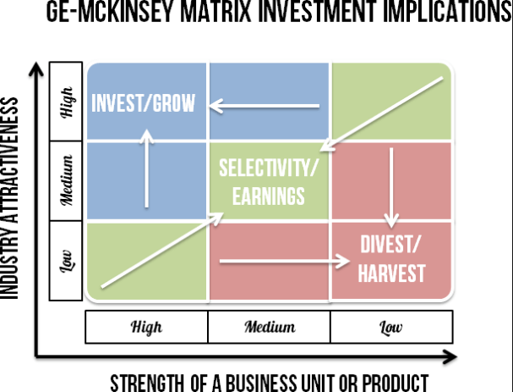
Phương pháp sử dụng trong việc ra quyết định về chủng loại SP: (ii). Ma trận Mc Kinsey

Slide 56
Quyết định về chủng loại và mặt hàng trong DMSP
Các căn cứ ra QĐ lựa chọn và quản trị DMSP
Chiến lược kinh doanh và marketing của cửa hàng (ngành hàng, kiểu cửa hàng, vị trí cụ thể của cửa hàng, định vị thương hiệu và cửa hàng bán lẻ, cạnh tranh)
Nhu cầu và hành vi mua của KHMT (SP lựa chọn, SP quan tâm so sánh, giỏ hàng, sự quan tâm đối với mức độ đầy đủ của DMSP…)
Tiềm năng tăng trưởng và tỷ trọng đóng góp trong tổng doanh thu/lợi nhuận của mặt hàng
Sự sẵn có, giá mua vào các mặt hàng và quan hệ với nhà cung cấp
Sự tương hợp với các yếu tố marketing mix (địa điểm, không gian, bày hàng…)
Các yếu tố khác: môi trường kinh doanh, chính sách và thể chế, văn hoá xã hội, cạnh tranh…

Slide 57
Quyết định về chủng loại và mặt hàng trong DMSP
Chọn mặt hàng chủ đạo (SP “dẫn”, SP highlight, SP thống trị)
QĐ phát triển SP/mặt hàng mới
QĐ về SP mang thương hiệu riêng của NBL
Các quyết định khác:
SP theo thời điểm/thời vụ: Lễ Tết, các sự kiện đặc biệt
SP outlet

Slide 58
Quản lý hoạt động hậu cần và đảm bảo nguồn hàng
Là sự chuẩn bị cho hàng hoá sẵn sàng trên kệ, với số lượng đủ lớn và phù hợp, vào đúng thời điểm cần thiết và với mức chi phí phù hợp
Các hoạt động hậu cần và đảm bảo nguồn hàng:
Lựa chọn nhà cung ứng và làm việc với nhà cung ứng
Tính toán số lượng lưu kho tối ưu
Tính toán số lượng đặt hàng của từng mặt hàng
Tính toán quy mô đơn hàng tối ưu và chi phí vận chuyển
Tính toán thời điểm đặt hàng
Quyết định về thời gian, phương thức, địa điểm và kế hoạch giao hàng phù hợp
Theo dõi tiến trình giao nhận, thanh toán
Chuẩn bị nhận hàng, nhập kho, phân loại hàng hoá, dán tem nhãn và đưa lên quầy kệ
Xử lý các vấn đề phát sinh: thừa, thiếu, nhầm, sai, hỏng…
Quản lý tồn kho: mất trộm, hỏng, hao hụt tự nhiên…

Slide 59
Định giá trong bán lẻ
Tầm quan trọng của định giá bán lẻ
Các yếu tố ảnh hưởng đến định giá bán lẻ
Một số chiến thuật định giá điển hình trong KD bán lẻ
Các phương pháp và kỹ thuật định giá của NBL:
Dựa vào chi phí
Dựa vào khách hàng
Dựa vào cạnh tranh
Giảm giá và điều chỉnh giá

Slide 60
Tầm quan trọng của định giá bán lẻ
Giá là một trong các KSF rất quan trọng của ngành, do:
KH luốn cố gắng để tìm kiếm được giá trị tốt hơn trong quá trình mua hàng
KH ngày càng có nhiều lựa chọn hơn và có nhiều thông tin hơn về địa điểm, nơi mua hàng, giá cả sản phẩm, cách bán hàng…
NBL cố gắng tăng giá trị cho KH và khuyến khích họ mua nhiều hơn, nhưng đồng thời cần phải đảm bảo mục tiêu lợi nhuận trong khi các chi phí bán lẻ ngày càng tăng.

Slide 61
Các yếu tố ảnh hưởng đến định giá bán lẻ
Chiến lược kinh doanh và mục tiêu lợi nhuận của NBL
Các yếu tố marketing: định vị TH của NBL, các DV gia tăng lợi ích …
Các chi phí của NBL
Đặc thù của loại mặt hàng/sản phẩm/nhãn hiệu:
Tính mới lạ, riêng có, độc đáo
Vai trò trong danh mục: SP dẫn/chủ đạo, SP lấy DT/lợi nhuận
Các yếu tố thuộc về KHMT: thu nhập, động cơ, tâm lý, nhận thức giá trị, cảm nhận hình ảnh cửa hàng…
Cạnh tranh: các NBL cùng kiểu, khác kiểu và các loại hình phân phối khác nhau của chính các nhà cung cấp hàng hoá.
Các yếu tố khác: luật & lệ địa phương, quy định…

Slide 62
Các chiến lược và chiến thuật định giá bán lẻ điển hình
Theo CLKD khác biệt hoá và tập trung:
Giá cho SP chủ đạo/SP dẫn
Giá cho SP mang thương hiệu riêng
Giá theo chủng loại
Giá SP mới
Giá SP outlet
Giá cho dịch vụ khách hàng
Giỏ hàng hoá
Chăm sóc KH thân thiết/đặc biệt
Khuyến mãi qua giá
Giá linh hoạt theo đàm phán với KH
Theo CLKD chi phí thấp:
Một giá hoặc một khung giá
Hi – Lo
EDLP
Phối hợp EDLP và Hi-Lo
Giảm giá tự động
Theo CL marketing:
Giá đối phó với cạnh tranh
Giá của người thống lĩnh
Giá theo định vị

Slide 63
Các phương pháp xác định giá bán lẻ
Dựa vào chi phí
Dựa vào khách hàng
Dựa vào cạnh tranh
Điều chỉnh giá theo các mục tiêu marketing

Slide 64
Định giá dựa vào chi phí
Các cách định giá bán lẻ theo chi phí
Cộng lãi vào giá thành: Retail Price = Cost of merchandise + Markup
Định giá theo lợi nhuận mục tiêu:
Định giá hoà vốn

Slide 65
Định giá dựa trên khách hàng
Phân tích và tính toán mức độ chấp nhận giá của KHMT
Phân tích và tính toán sự nhạy cảm của cầu theo giá:
Ed = {ΔQ/Q}/{ΔP/P}
Dự đoán và tính toán Ed của cửa hàng bán lẻ: lựa chọn thí điểm cửa hàng, cho thay đổi giá mặt hàng, ghi lại các biến động về lượng – giá -chi phí (TC).

Slide 66
Định giá dựa trên khách hàng (tt)
Ed =(0.5-1): cầu kém nhạy cảm, Ed>1: cầu nhạy cảm.
Công thức tính giá tối đa hoá lợi nhuận theo Ed:
Định giá theo giá trị cảm nhận của khách hàng cho sản phẩm: độc đáo, mới lạ, thương hiệu riêng…
Định giá theo tâm lý: số lẻ (odd pricing)

Slide 67
Định giá dựa vào cạnh tranh
Phân tích các thông tin về giá của đối thủ cạnh tranh:
Xác định đối thủ và chiến lược KD, CL marketing của họ (vị trí, định vị TH, DV…)
Giá thành, giá bán và chất lượng sản phẩm (nếu SP có khác biệt về chất lượng)
N/c thái độ của KHMT về tương quan giá so với ĐT: SP chủ đạo/dẫn, giá cho DMSP
Các phương pháp thu thập:
Sưu tầm và cập nhật biểu giá của đối thủ
Phỏng vấn các khách hàng mục tiêu
Các cách định giá: bằng, cao hơn hoặc thấp hơn giá của ĐTCT cho từng mặt hàng hoặc toàn danh mục.

Slide 68
Giảm giá và điều chỉnh giá
Là việc định giá trừ lùi (markdown) từ giá bán lẻ ấn định/niêm yết của NCC hoặc mức giá xác định ban đầu, áp dụng trong các trường hợp
Chiến thuật định giá phối hợp trong danh mục bán lẻ
Chiến thuật định giá dựa trên Hiệu ứng hấp dẫn
(Attraction Effect)
Chiến thuật định giá dựa trên Hiệu ứng bày đàn
(Compromise Effect)

Slide 69
CHƯƠNG 5
Tổ chức không gian bán hàng

Slide 70
NỘI DUNG CHƯƠNG
Thiết kế vẻ bề ngoài của cửa hàng
Bài trí không gian cửa hàng
Sắp xếp và trưng bày hàng hoá trong cửa hàng
Sắp đặt và sử dụng các chỉ dẫn, dấu hiệu trong cửa hàng
Các yếu tố môi trường vật chất khác trong cửa hàng bán lẻ

Slide 71
1. Thiết kế vẻ bề ngoài của cửa hàng (Store Exterior Design)
Là việc thiết kế các yếu tố hình thức bên ngoài của cửa hàng nhằm tác động đến kênh thị giác của KH khi họ đi ngang qua hoặc đứng trước cửa hàng, bao gồm:
Thiết kế diện mạo cửa hàng: kiểu dáng, phong cách kiến trúc, chiều cao, trang trí, màu sắc, ánh sáng, trưng bày sản phẩm trong cửa sổ kính (windowsdisplay), lối vào cửa hàng…
Bảng hiệu: nhãn hiệu cửa hàng, loại hình cửa hàng, sản phẩm chính, địa chỉ…
Sử dụng dấu hiệu, các yếu tố gây chú ý, mời gọi và các vật phẩm truyền thông khác: trang trí trên cửa kính, manequin, standy, sample, thông báo khuyến mãi…

Slide 72
1. Thiết kế vẻ bề ngoài của cửa hàng
Một số chỉ dẫn căn bản
Các sản phẩm giống nhau nên được trưng bày theo nhóm trong cửa sổ
Sản phẩm chủ đạo nên được bầy ở vị trí đặc biệt trong cửa sổ, ngay dưới tầm mắt.
Ở cửa sổ kính nên bầy các sản phẩm có chiều cao dưới thắt lưng
Không bày quá nhiều SP, nên tạo điều kiện để KH tò mò nhìn sâu vào trong cửa hàng
Nếu cửa sổ có vai trò quan trọng trong việc trưng bày và thu hút khách qua lại, cần thay đổi trưng bày ở đây thường xuyên
Sử dụng các bảng điện tử để thu hút sự chú ý của khách hàng
Mọi thứ đều phải sạch sẽ và được chiếu sáng phù hợp, đặc biệt với việc đi mua sắm buổi tối hoặc trong các môi trường thiếu sáng

Slide 73
2. Bài trí không gian cửa hàng (Store Layout/ Interior display)
Khái niệm
Sắp xếp và phân bố không gian cửa hàng cho các khu vực khác nhau;
Cách bố trí các giá kệ bày hàng và hàng hoá, đường đi và không gian trống để đi lại, các vật cố định, thiết bị dùng tại cửa hàng.

Slide 74
2. Bài trí không gian cửa hàng
Phân chia các khu vực trong cửa hàng
Là sự phân chia không gian cửa hàng cho các khu vực chức năng cần thiết:
Khu vực đón khách
Khu vực bán hàng
Khu vực không bán hàng: thử đồ, kiểm tra sản phẩm, thanh toán, nghỉ ngơi thư giãn, giải trí, vệ sinh
Khu vực chức năng: kho, quầy nhân viên …

Slide 75
2. Bài trí không gian cửa hàng
Bố trí các quầy kệ đặt hàng hoá trong cửa hàng
Kiểu lay-out dạng lưới – grid hoặc đi theo đường thẳng
Kiểu lay–out dạng race-track hoặc đi theo đường vòng
Kiểu lay–out dạng tự do – free form hoặc boutique
Các kiểu khác

Slide 76
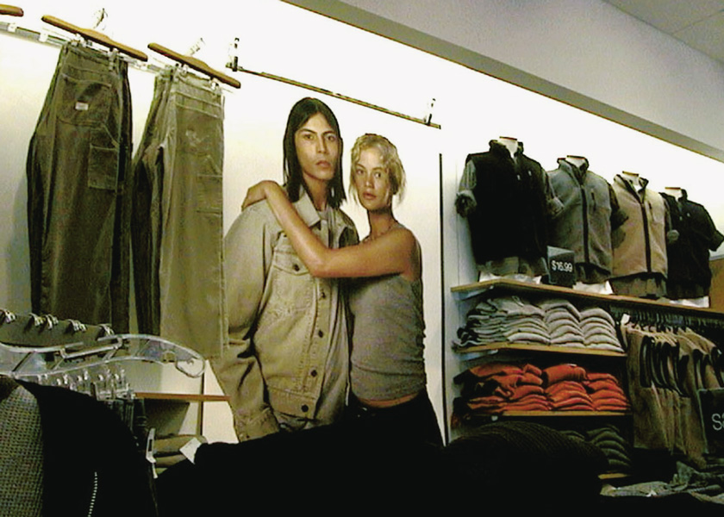
3. Sắp xếp và trưng bày hàng hoá trong cửa hàng (Visual Merchandising)
Khái niệm
Là sự sắp xếp hàng hoá một cách chủ động, tích hợp với bầu không khí cửa hàng, nhằm tạo ra một diện mạo nhất định, kích thích hành vi mua sắm và tăng cường các hoạt động cơ thể của khách hàng
Với cửa hàng online: là sự thể hiện hàng hoá trên website bán hàng

Slide 77
3. Sắp xếp và trưng bày hàng hoá trong cửa hàng
Nguyên tắc và các chỉ dẫn cơ bản
Phân chia và sắp xếp theo nhóm; Hướng đến các mục tiêu về định vị, khách hàng, dịch vụ hoặc doanh số
Sử dụng triệt để các nghiên cứu về hành vi mua và tâm lý học
Vận dụng các phần mềm hỗ trợ trưng bày và sắp đặt
Tận dụng tối đa các công nghệ và vật dụng trưng bày; quầy kệ đúng loại
Đặc biệt lưu tâm đến tính thẩm mỹ (nhiều trường hợp nên thuê chuyên gia có kỹ năng và kinh nghiệm)

Slide 78
4. Biển chỉ dẫn và các vật phẩm truyền thông - POSM trong cửa hàng
Các loại biển chỉ dẫn
Chỉ dẫn về vị trí và hướng dẫn các khu vực trong cửa hàng
Chỉ dẫn về loại sản phẩm và khu vực bán sản phẩm
Chỉ dẫn về khuyến mãi: các vật phẩm, kệ và tag thông báo khuyến mãi
Chỉ dẫn về sản phẩm cụ thể và giá bán: tên, trọng lượng, xuất xứ….
Các chỉ dẫn về cách thức mua sắm, thanh toán...

Slide 79
Sử dụng các biển chỉ dẫn trong cửa hàng
Các hướng dẫn cơ bản
Phù hợp với phong cách thiết kế của cửa hàng
Sử dụng hình ảnh, hạn chế nhiều chữ, nếu phải dùng chữ thì cần dùng kiểu chữ phù hợp với hình ảnh, KH hiểu được
Luôn đổi mới
Giữ sạch sẽ

Slide 80
POSM trong cửa hàng
Quảng cáo trong cửa hàng
Thông báo cho khách hàng những thông tin đặc biệt
Thông báo về các sản phẩm mới
Công bố những sự kiện đặc biệt hoặc các chương trình khuyến mãi
Làm tăng độ nhận biết thương hiệu
Thông báo sự tồn tại của thương hiệu tới khách hàng, tạo nên sự ưa thích đối với thương hiệu.
Là công cụ được thiết kế để thu hút và tăng cường độ nhận biết về thương hiệu.
Thúc đẩy tiêu thụ sản phẩm.
Tạo nên sự ưa thích đối với thương hiệu.
Thúc đẩy khách hàng mua và mua lại sản phẩm nhiều lần.

Slide 81
5. Các yếu tố môi trường vật chất khác trong bán lẻ
Thiết kế tổng thể
Lối đi và giao thông trong cửa hàng
Sàn nhà
Đồ trên tường
Đồ đạc cửa hàng
Hình ảnh trang trí
Các kệ và đồ trưng bày
Các công nghệ ứng dụng trong cửa hàng
Âm thanh/Nhạc
Ánh sáng
Màu sắc
Mùi hương
Nhiệt độ
Không gian
Sự sạch sẽ

Slide 82
CHÚC CÁC BẠN
MỘT KHOÁ HỌC THÚ VI!

